Slide 1
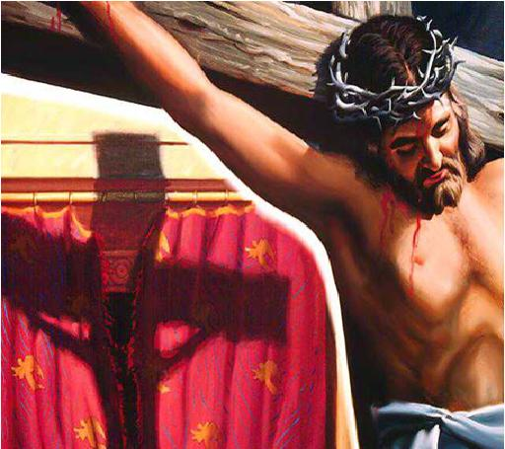
Lección 12
17 de setiembre 2022
MORIR COMO UNA SEMILLA
TEXTO CLAVE: Juan 12:24
Escuela Sabática – 3° Trimestre de 2022

Slide 2
I. OBJETIVO: ¿Qué aprendizaje debo lograr?
Aprender a ser un discípulo con mente renovada y está dispuesto a escuchar y servir.
APRENDIZAJE POR NIVELES:
SABER entender de como morir al pecado y al yo.
SENTIR el deseo de tener una mente renovada.
HACER la decisión de morir al pecado.

Slide 3
EL MÉTODO, O ESTRATEGIA M.: ¿Cómo enseñar?
¿Qué camino seguir con el alumno?
1° MOTIVA: ¿Qué debo SER?
Motivar el logro de una capacidad, un aprendizaje, que puede ser los rasgos del carácter de Cristo Jesús.
2° EXPLORA: ¿Qué debo SABER?
Buscar información, procesarlo, comprender, sintetizar y generalizar, o encontrar principios.
3° APLICA: ¿Qué debo SENTIR?
Sentir el deseo de aplicar los conocimientos descubiertos en la vida.
4° CREA: ¿Qué debo HACER?.
Tomar la decisión de crear oportunidades para vivir lo aprendido y compartirlas.

Slide 4
LA ESTRATEGIA METODOLÓGICA.
¿Qué estrategia nos da Dios para el aprendizaje?
La escuela sabática, cuando es bien dirigida, es uno de los grandes instrumentos de Dios para traer almas al conocimiento de la verdad. No es el mejor plan que solo los maestros hablen. Ellos deberían inducir a los miembros de la clase a decir los que saben. Y entonces el maestro, con pocas palabras y breves observaciones o ilustraciones debería imprimir la lección en sus mentes. (Consejos sobre la Obra de la Escuela Sabática, 128)
.

Slide 5
II. MOTIVAR: ¿Cómo despertar interés para aprender?
Con preguntas motivadoras, presentando necesidades y casos de la vida:
¿Debemos someternos como Jesús a Dios para servirle?
¿Hay peligro en la autosuficiencia para obedecer a Dios?
¿Debemos ofrecernos como sacrificio vivo a Dios para servirle?

Slide 6
III. EXPLORA: 1. ¿Debemos someternos como Jesús a Dios para servirle? Filipenses 2:5- 9
Sí, como lo hizo Jesús nuestro Redentor. La Escritura dice: “Haya en vosotros el mismo sentir que hubo en Cristo Jesús. Quien aunque era de condición divina, no quiso aferrarse a su igualdad con Dios, sino que se despojó a sí mismo, tomó la condición de siervo, y se hizo semejante a los hombres. Y al tomar la condición de hombre, se humilló a sí mismo, y se hizo obediente hasta la muerte, y muerte de cruz.” (Fil. 2:5- 8)
“Para estar en condición de salvarnos, Jesús renunció a su igualdad con el Padre y se trasladó a la tierra en la condición de un ser humano y sus limitaciones.”(GEB 129)

Slide 7
2. ¿Hay peligro en la autosuficiencia para obedecer a Dios? 1 Samuel 13:1-14
Sí, la autosuficiencia le llevó al fracaso a Eva y al rey Saúl.
“Cuando Eva pecó en el Jardín del Edén, no fue simplemente, porque dudó de la palabra de Dios. La raíz del problema era que ella creyó que tenía suficiente sabiduría para decidir por sí misma lo que era bueno. Confío en su propio juicio.” (GEB 132)
Encontramos tres pasos en la caída de Saúl.
1. Confianza en la vista humana. Dijo: Vi.(1 Sam. 13:11)
2. El pensamiento humano le lleva a sentimiento humano. Pasó a “me dije”. (1 Sam. 13:12)
3. Actúa confiando en su autosuficiencia.(Id)

Slide 8
3. ¿Debemos ofrecernos como sacrificio vivo a Dios para servirle? Romanos 12:1, 2
Sí, la Escritura dice: “Así hermanos, por la tierna misericordia de Dios, os ruego que presentéis vuestro cuerpo en sacrificio vivo, santo y agradable a Dios, que es vuestro culto espiritual.” (Rom. 12:1)
“Nuestra mente se renueve.” (Rom. 12:2) .Solo la mente verdaderamente renovada puede comprender la voluntad de Dios. Pero esta renovación depende primero de nuestra muerte a nosotros mismos… Cuando algunos aspectos de nuestra vida todavía no murieron al yo completamente, Dios permite que los crisoles nos llamen la atención.”(GEB 130)

Slide 9
IV. APLICA: ¿Qué debo sentir al recibir estos conocimientos?
El deseo de entregar a Dios nuestro ser y que ya no reine el yo. Que Dios reine en nuestro corazón, para que renueve nuestra mente.
¿Deseas entregar tu ser a Dios?
¿Cuál es tu decisión?
V. CREA: ¿Qué haré para compartir esta lección la próxima semana? Crear oportunidades para compartir las experiencias de morir al egoísmo y vivir para Dios. Amén

Slide 10
Créditos
DISEÑO ORIGINAL
Lic. Alejandrino Halire Ccahuana
http://decalogo-janohalire.blogspot.com/p/escuela-sabatica.html
Distribución
Recursos Escuela Sabática ©
Para recibir las próximas lecciones inscríbase enviando un mail a:
www.recursos-biblicos.com
Asunto: Lecciones en Powerpoint
RECURSOS ADVENTISTAS
Recursos gratuitos
http://decalogo-janohalire.blogspot.com/
https://www.slideshare.net/ahalirecc
Recursos
Escuela Sabática

